Slide 1


Android Apk防御战
——密钥存储
IT-BG
移动技术开发部
陈卿强

Slide 2

学会
提高密钥存储安全性

Slide 3
密钥存储方案
官方解决方案
高新技术方案
代码层面解决方案

Slide 4
官方解决方案
KeyStore
条件：target SDK >= 18
特点：
1.只有应用自身UID可以访问这个KeyStore。
2.只能存储非对称密钥，也就是说你需要使用这个非对称密钥加密存储在设备上某处的对称密钥。
3.密钥材料可以绑定安全硬件；
4.密钥材料无法导出设备；
5.密钥材料永远不进入应用进程，加解密和签名时仅仅利用系统进程完成。最极端情况下即使应用进程被破解，攻击者也最多能用密钥来加解密，但不能导出密钥材料。

Slide 5
官方解决方案
AccountManager
条件：target SDK < 18
特点：
只允许添加这个密钥的应用访问它，当使用getPassword()方法时会校验调用者的uid以及其是否拥有 AUTHENTICATE_ACCOUNTS 这个权限。
注意:
虽然拥有root权限的应用依然可以访问到这个密钥，然而却比和被加密的数据一起存储在应用私有目录安全。

Slide 6
高新技术方案
白盒加密技术
本系列不介绍，有兴趣自行了解

Slide 7
代码层面解决方案
SharedPreferences
密钥直接明文存在shared_prefs文件中，这是最不安全的。
Java硬编码
密钥直接硬编码在Java代码中，这很不安全，dex文件很容易被逆向成java代码。
Gradle配置存储
加强版so代码存储
Gradle配置存储
string.xml存储
通过配置string.xml的方式保存秘钥信息
so代码存储
用ndk开发，将密钥放在so文件，加密解密操作都在so文件里。这从一定程度上提高了的安全性，挡住一些逆向者，但有经验的逆向者还是会使用IDA破解。
so文件中不存储密钥，只对密钥进行加解密操作，将加密后的密钥命名为其他普通文件，存放在assets目录或其他目录下，接着在so文件里添加无关代码（花指令）。虽然可以增加静态分析难度，但可以使用动态调式的方法，追踪加密解密函数，也可以查找到密钥内容。
组合存储
组合上面的方案进行存储

Slide 8
选择合理方案应用
代码混淆
hack方案对抗jd-gui查看
Gradle配置转译数据
密钥算法转换

Slide 9
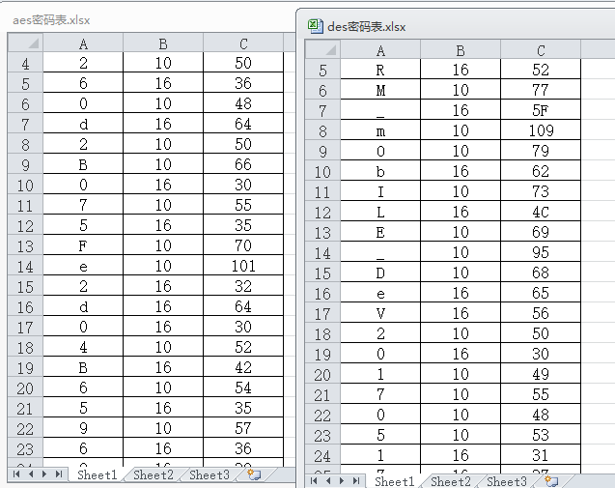
密码表

Slide 10
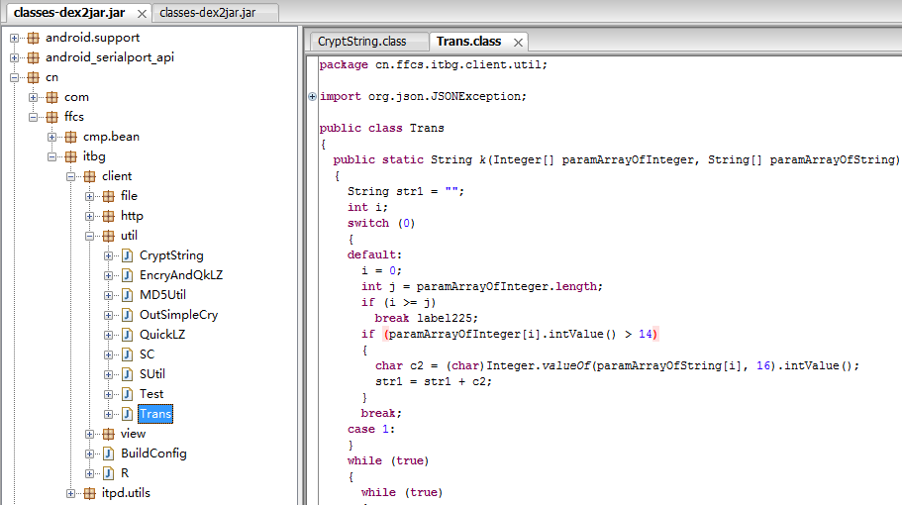
转换算法代码反编译
混淆前

Slide 11
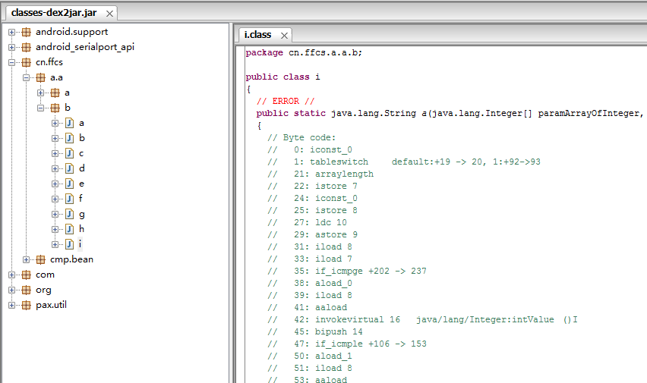
反编译查看源代码
混淆后

Slide 12
后续有机会
再研究官方方案

Slide 13
The End！

